Slide 1




قرارگاه جوانی جمعیت-ماده 65 قانون حمایت از خانواده و جوانی جمعیت
کمیته پدافند غیر عامل دانشگاه علوم پزشکی گناباد
تهیه و جمع آوری:محمد حسین معمار -کارشناس پدافند غیرعامل دانشگاه

Slide 2


پدافند غیر عامل و جوانی جمعیت

Slide 3


Slide 4


Slide 5


Slide 6

ابلاغ قانون حمایت از خانواده و جوانی جمعیت
1400/9/15

Slide 7

ابلاغ تصویب نامه دستورالعمل اجرایی ماده 65
قانون حمایت از خانواده و جوانی جمعیت

Slide 8
زمانبندی ابلاغ قانون حمایت از خانواده و جوانی جمعیت
تاریخ | توسط | عنوان | ردیف
99/12/26 | مجلس شورای اسلامی | تصویب قانون | 1
1400/8/10 | شورای نگهبان | تایید قانون | 2
1400/8/19 | مجلس شورای اسلامی | ابلاغ قانون به رییس جمهور | 3
1400/8/24 | رییس جهور | ابلاغ قانون به وزیر بهداشت | 4
1400/9/15 | وزیر بهداشت | ابلاغ قانون به دانشگاهها،سازمانها و موسسات مربوطه | 5

Slide 9
نرخ رشد جمعیت

Slide 10
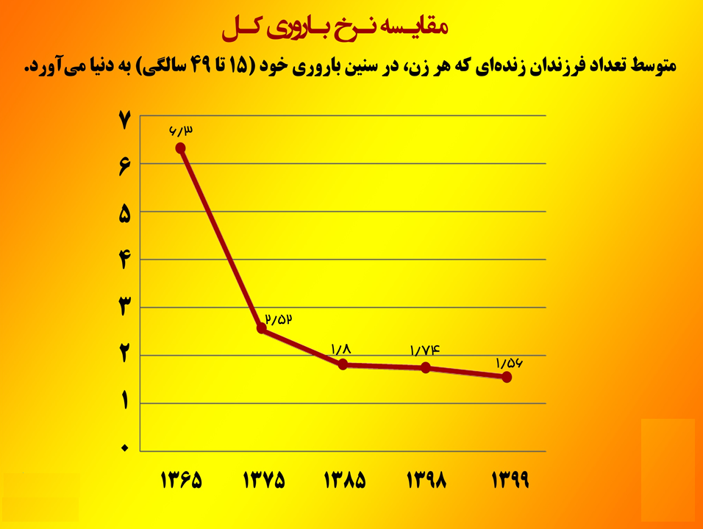

Slide 11
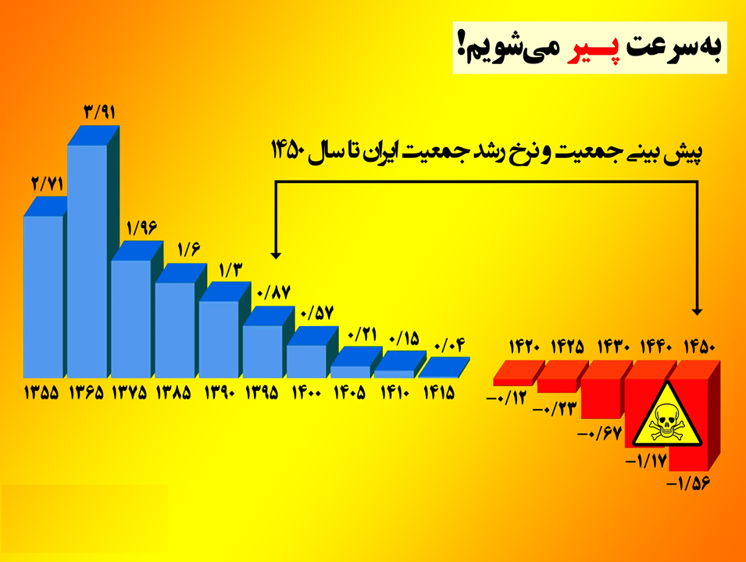

Slide 12
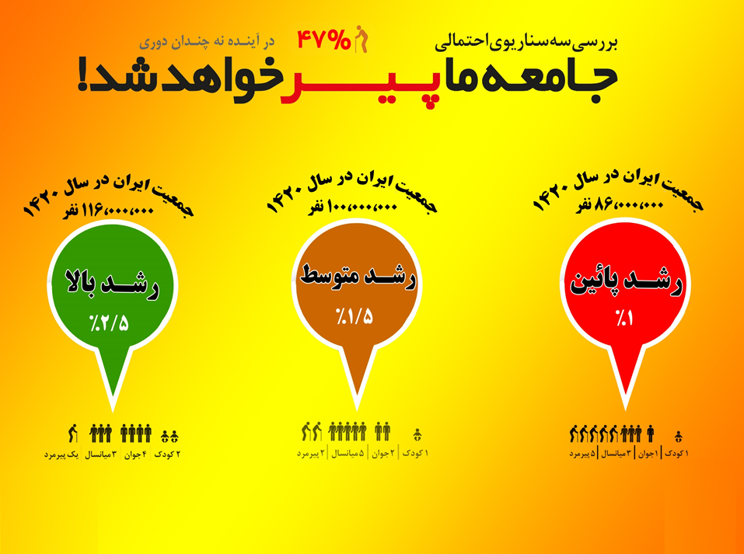

Slide 13
مقایسه نرخ رشد و نرخ باروری کلی ایران در 7 سال اخیر
TFR | کاهش سالانه | تعداد موالید | سال | ردیف
----- | ---- | 1/570/000 | 1394 | 1
2/12 | 42/000 | 1/528/000 | 1395 | 2
2/09 | 41/000 | 1/478/000 | 1396 | 3
1/95 | 120/000 | 1/367/000 | 1397 | 4
1/74 | 170/000 | 1/197/000 | 1398 | 5
1/65 | 83/000 | 1/114/000 | 1399 | 6
 | 5000+ | 1/119/000 | 1400 | 7

Slide 14
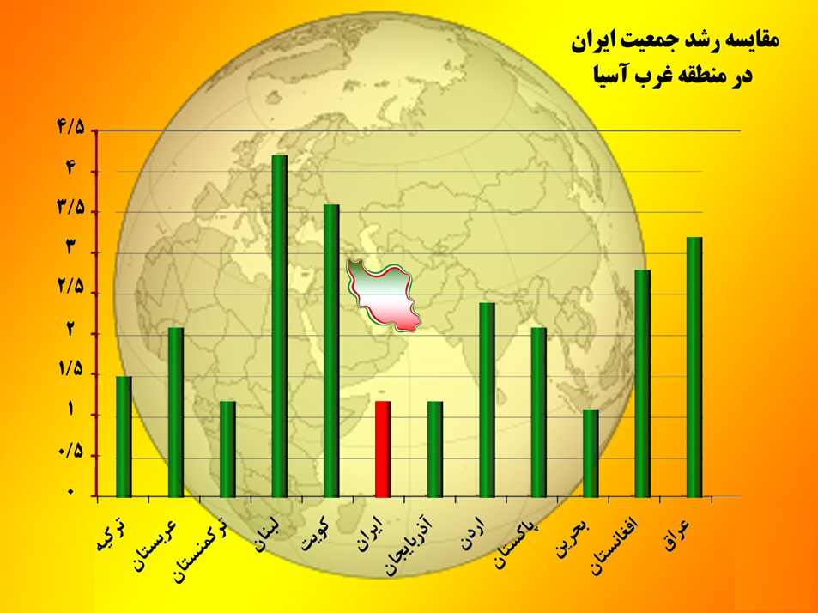

Slide 16
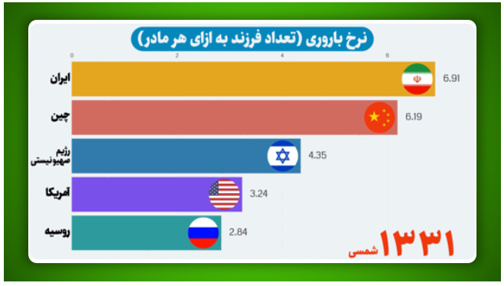
مقایسه نرخ باروری ایران با سایر کشورها از سال 1331 تا کنون

Slide 17


Slide 18

جوانی جمعیت در کلام رهبر فرزانه انقلاب
#فرزندآوری
#نسل
#پیری_جمعیت
#جمعیت_جوان
#ثروت
#دهشتناک

Slide 19
انواع جنگها در مقابل جمهوری اسلامی ایران
انواع جنگ
روانی
امنیتی
جمعیتی
اقتصادی

Slide 20

مخالفت سازمانهای بین المللی با قانون حمایت از خانواده و جوانی جمعیت

Slide 21

محورهای کار در عرصه جمعیت
عوامل موثر بر جمعیت
سیاست
تربیت
معیشت
سلامت
#فرزندآوری
#نسل
#پیری_جمعیت
#جمعیت_جوان
#ثروت
#دهشتناک

Slide 22
هدف نظام سلطه در جنگ نرم وتهاجم فرهنگی
    تسلط بر جهان،
    از طريق:
    1- تسلط فرهنگی و هنری و ترويج انديشه هاي مادي گرايانه فرهنگ غرب(فردگرايي ،سكولاريسم، اومانيسم، و ...)
    2- تسلط سیاسی (تغييرحكومت ها، اعمال استانداردهاي مورد نظر ازطريق سازمان ها وقوانين و كنوانسيون هاي بين المللي )
    3- تسلط جمعیتی ( برنامه کنترل موالید مسلمانان و تنظیم خانواده،بیو تروریسم و ...)
    4- تسلط نظامی (ايجاد پايگاه هاي نظامي درجهان و در صورت لزوم مداخله مستقيم نظامي)

Slide 23
روند تحولات فرهنگی و اجتماعی
شهرنشین شدن مردم و تغییر آداب و رسوم
گسترده شدن وسایل ارتباطی و اطلاعاتی (تلفن همراه، اینترنت و ...)
تغییرات جمعیتی (کاهش باروری و حرکت به سمت پیری)
مهاجرت‌های داخلی و حاشیه‌نشینی
گسترش تحصیلات عالی
شبکه‌های ماهواره‌ای و تبلیغاتی
گسترش آسیب های اجتماعی
1
2
3
4
5
6
7

Slide 24
روند تحولات فرهنگی و اجتماعی
بالا رفتن سن مسئولیت پذیری
افزایش حضور زنان در عرصه‌های جامعه خصوصا بازارها و بخش‌های خدمات
امکان ایجاد هویت پنهان
ایجاد کلان شهرها و تعریف روابط جدید اجتماعی
تغییر جنس آسیب‌های اجتماعی و پیچیده‌تر شدن آنها
کاهش سن آسیب پذیری
سهل شدن دسترسی به عوامل آسیب‌زا
8
9
10
11
12
13
14

Slide 25


Slide 26
تحلیل آماری قانون حمایت از خانواده و جوانی جمعیت
کل مواد
کل قانون دارای 73 ماده و 81 تبصره و 236 تکیلف قانونی است
وزارت بهداشت
معاونت بهداشت
19 ماده قانون ،تکیلف قانونی معاونت بهداشت است
59 درصد
26 درصد
43 ماده قانون ،تکیلف قانونی وزارت بهداشت در معاونت های مختلف است

Slide 27
مراجع ناظر و اخذ گزارش اجرای قانون
ستاد جمعیت کشور
مجلس شورای اسلامی
شورای عالی انقلاب فرهنگی
سازمان بازرسی کشور
نهادهای اطلاعاتی و امنیتی

Slide 28
ماده 65 قانون حمایت از خانواده و جوانی جمعیت
رعایت ضوابط ابلاغی سازمان پدافند غیرعامل از سوی دستگاههای اجرائی پس از اعلام آزمایش مواد و فرآورده های غذایی و وارداتی و محصولات تراریخته، موارد حمله زیستی، آلاینده های محیطی و عوامل شیمیایی تشعشعات و آلودگی امواج نسبت به اختلالات باروری یا جنسی، توسط مراجع ذی ربط، الزامی است. تبصره - سازمان پدافند غیرعامل موظف است دستورالعمل اجرائی این ماده را با همکاری دستگاههای ذی ربط تدوین نموده و پس از تصویب در کمیته دائمی پدافند غیرعامل کشور، جهت اجرا ابلاغ نماید.

Slide 29

وضعیت ناباروری در ایران

Slide 30
شیوع ناباروری
میزان شیوع عمری ناباروری اولیه و ثانویه در زنان ایرانی در هر ازدواج در کل کشور به ترتیب 11.9 و15.3 بود. چنانچه ناباروری کلی را تجربه هر نوع ناباروری از نوع اولیه و ثانویه تعریف نمائیم، شیوع عمری ناباروری کلی در زوج های ایرانی 20.3 بوده است. با در نظر گرفتن جمعیت 16082956 نفر خانم همسردار 15 تا 49 ساله کشور می توان گفت که در کل کشور 3268115 زوج ایرانی در طول عمر خود هر نوعی از ناباروری اولیه و یا ثانویه را تجربه می کنند. استان های کشور به چهار دسته استان های با شیوع پائین (7 استان)، استان های با شیوع متوسط (8 استان)، استان های با شیوع متوسط بالا (8 استان) و استان ها با شیوع بالا (8 استان) تقسیم شدند.

Slide 31
وضعیت ناباروری در ایران

Slide 32
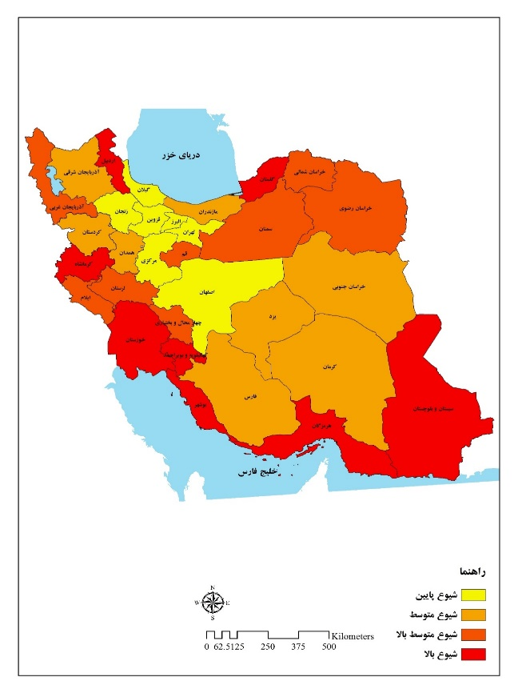
وضعیت ناباروری در ایران

Slide 33
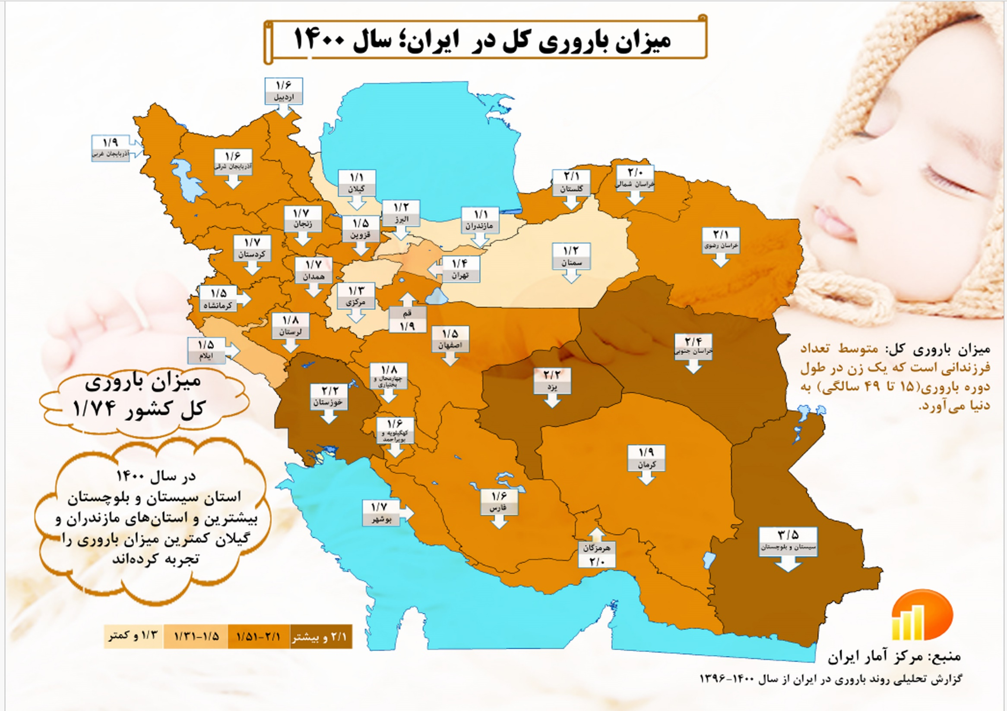

Slide 34
وضعیت ناباروری در ایران
میزان شیوع ناباروری اولیه در مناطق روستایی (14.8) بیشتر از مناطق شهری (11.3) بود که این اختلاف از نظر آماری معنی دار بود (کل کشور 11.9). میزان شیوع ناباروری ثانویه در مناطق روستایی (18.8) بالاتر از مناطق شهری (14.5) بود که این اختلاف از نظر آماری معنی دار بود(کل کشور 15.3).

Slide 35
وضعیت ناباروری در ایران
میزان شیوع ناباروری ثانویه در افراد با سابقه سقط بیشتر از افراد بدون سابقه سقط بوده است که این اختلاف از نظر آماری معنی دار بوده است. همچنین میزان شیوع ناباروری ثانویه در افراد با سابقه سقط مکرر حدود دو برابر بیشتر از افراد بدون سابقه سقط مکرر بوده است که این اختلاف از نظر آماری معنی دار بوده است.

Slide 36
عوامل موثر بر ناباروری
در این قسمت تاثیر عواملی همچون مواجهه های شغلی، سن، تحصیلات، سابقه سقط بر شیوع ناباروری عمری بررسی و ارائه شده است. بین سن و ناباروری اولیه ارتباط آماری معنی داری دیده نشد اما بین سن و ناباروری ثانویه ارتباط آماری معنی دار مشاهده شد. کمترین میزان شیوع ناباروری ثانویه در گروه سنی 25 تا 29 سال مشاهده شد و بیشترین آن در گروه سنی 40 تا 44 سال مشاهده شد. بین سطح تحصیلات و ناباروری اولیه و ثانویه ارتباط آماری معنی دار مشاهده شد. بیشترین میزان شیوع ناباروری اولیه و ثانویه در گروه بیسواد مشاهده شد. کمترین میزان شیوع نیز در گروه با تحصیلات دانشگاهی لیسانس و بالاتر مشاهده شد.

Slide 37
تعریف تهدیدات و مخاطرات باروری
به عوامل مختلف زیستی،شیمیایی،رادیو اکتیو،زیست محیطی،پرتویی و ... اطلاق می شود که با وارد نمودن آسیب یا اختلال در توان باروری انسان( زن یا مرد)موجب ناباروری به صورت موقت یا دایمی و یا تشکیل جنین های ناقص الخلقه یا ناهنجاریهای جنینی می شود.

Slide 38
انواع تهدیدات و مخاطرات باروری در حوزه پدافند غیرعامل
حوزه زیستی حوزه شیمیایی حوزه امواج حوزه پرتویی ناشی از آلاینده های زیست محیطی

Slide 39
انواع تهدیدات و مخاطرات باروری
حوزه زیستی: انسان دام نباتات آب آشامیدنی منابع طبیعی و محیط زیست غذا و دارو

Slide 40
انواع تهدیدات و مخاطرات باروری
حوزه شیمیایی: فلزات سنگین سموم شیمیایی افزودنی های به آب،خاک، هوا،نباتات،غذا و دارو

Slide 41
انواع تهدیدات و مخاطرات باروری
حوزه امواج: امواج الکتریکی مغناطیسی صوتی انسان ساز ( تجهیزات مخابراتی و الکتریکی) یا طبیعی

Slide 42
انواع تهدیدات و مخاطرات باروری
حوزه پرتویی: چشمه های رادیو اکتیو رادیو ایزوتوپ ها مولدهای پرتویی

Slide 43
انواع تهدیدات و مخاطرات باروری
حوزه آلاینده های زیست محیطی: عوامل فیزیکی مانند ارتعاش،پرتو عوامل شیمیایی مواد زاید جامد مانند پلاستیک ها مایع مانند فاضلاب ها گازهامانند دود ماشین و کارخانجات

Slide 44
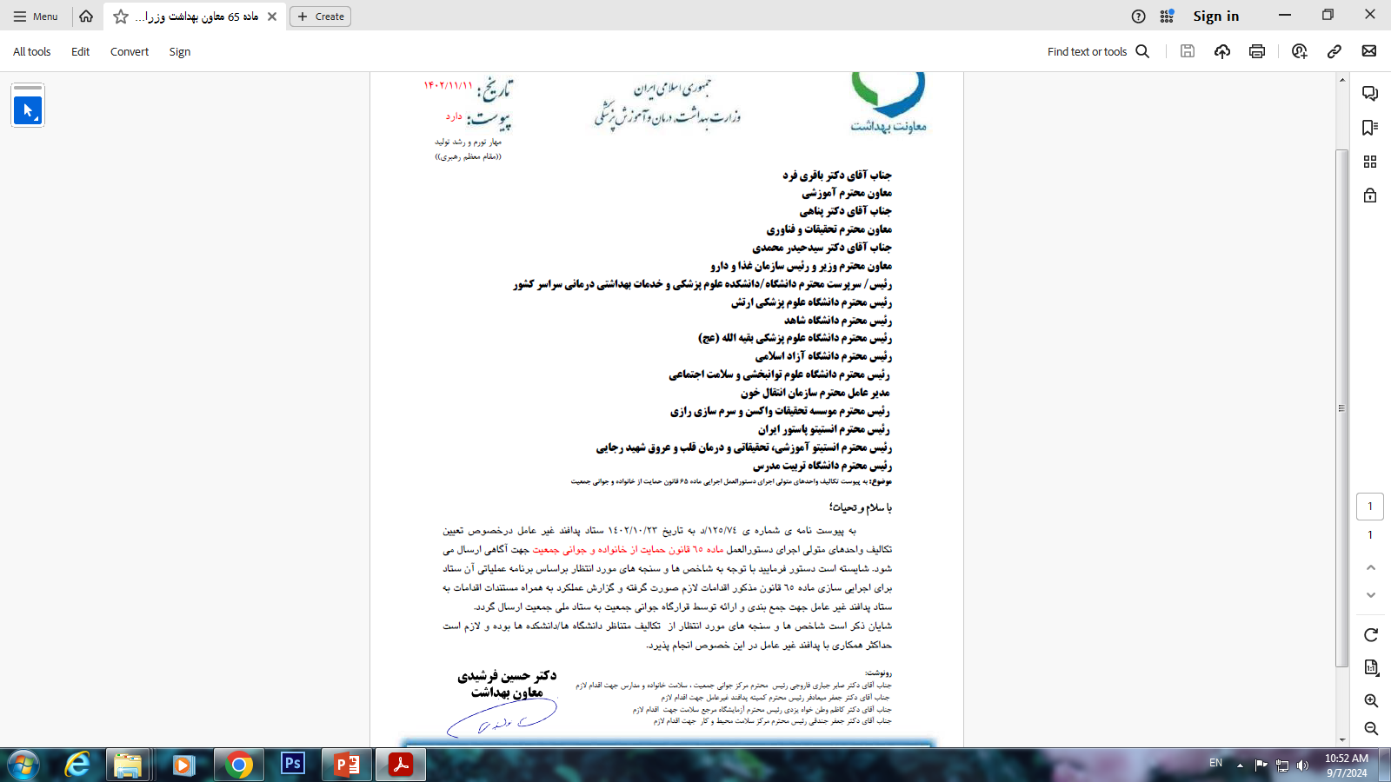

Slide 45
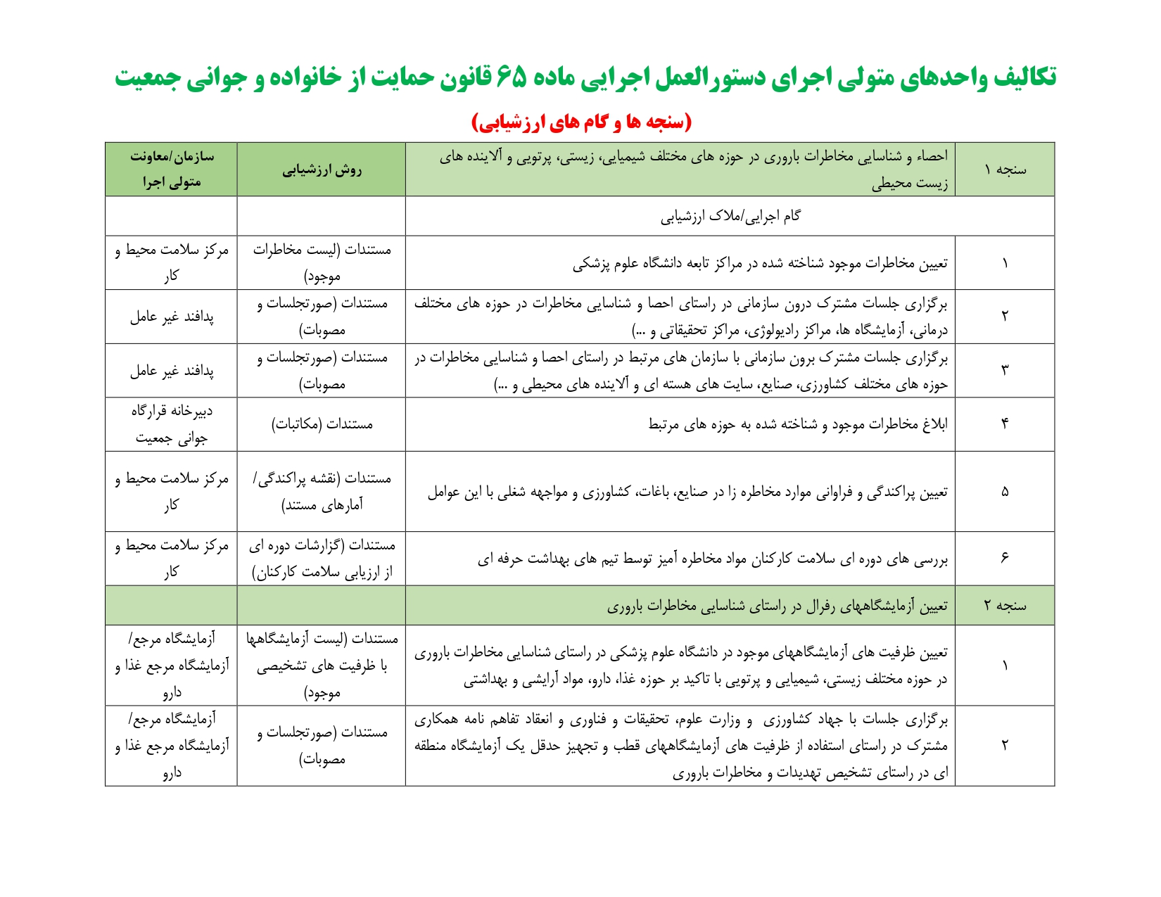

Slide 46
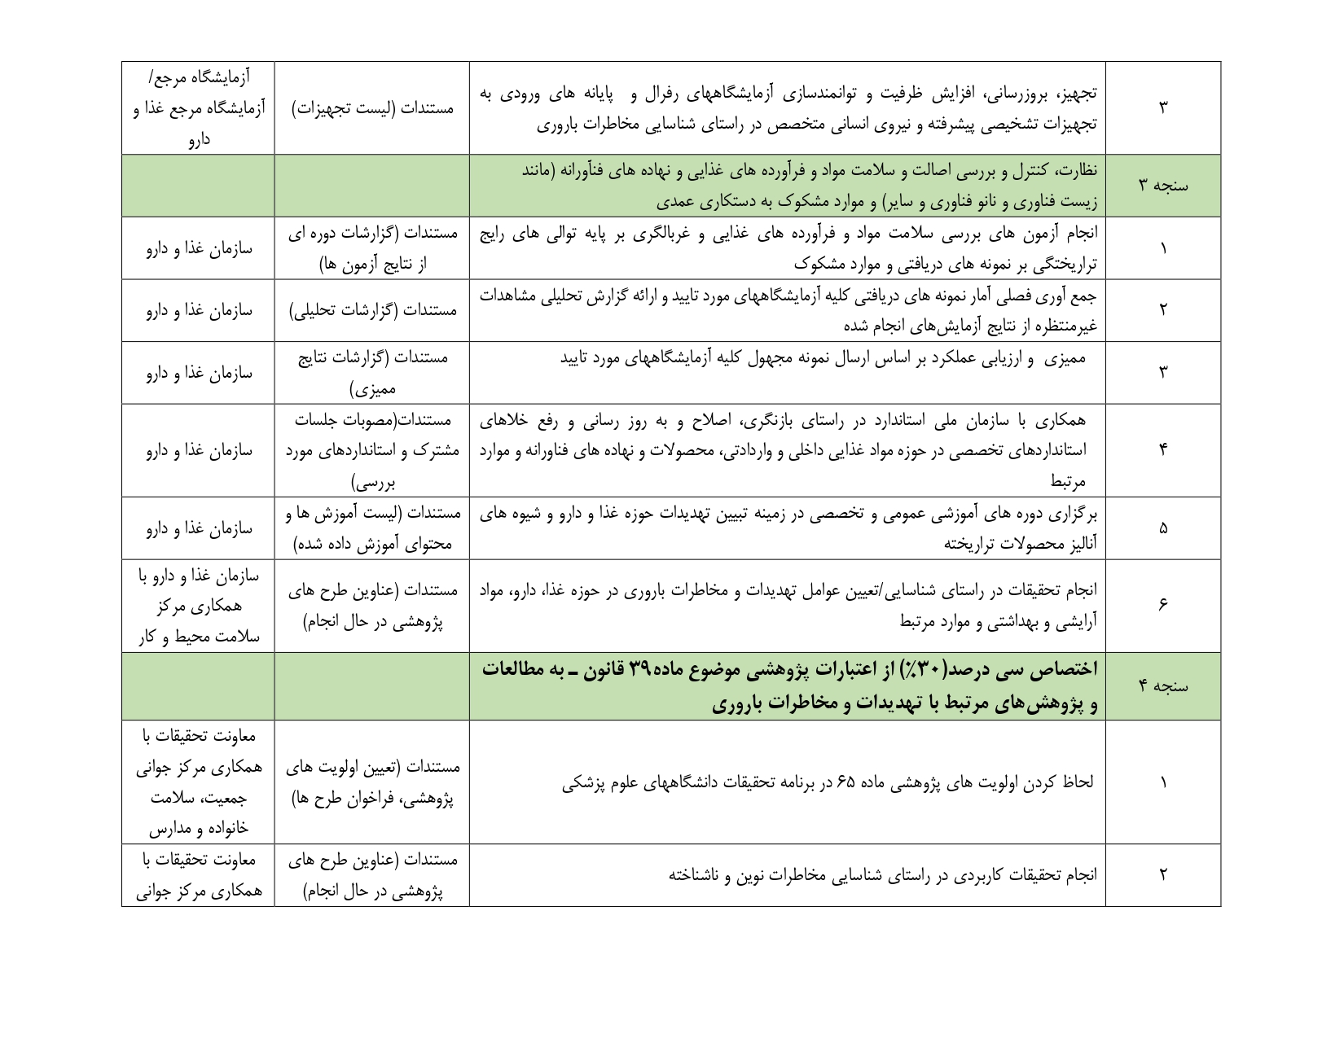

Slide 47
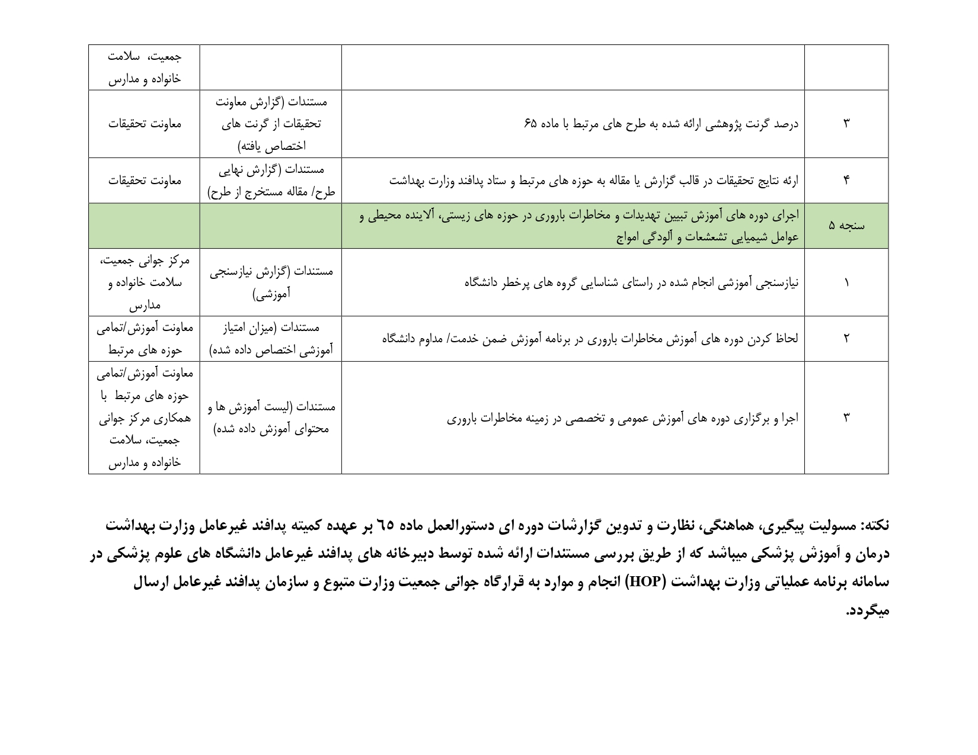

Slide 48
وظایف وزارت بهداشت بر اساس دستورالعمل ماده 65 قانون
شناسایی عوامل تهدیدات و مخاطرات باروری و ارایه نتایج آزمایشات به صورت دوره ای با سازمان پدافند غیر عامل کشور راه اندازی آزمایشگاه منطقه ای با همکاری وزارت جهاد کشاورزی با توانایی تشخیص تهدیدات و مخاطرات باروری مطالعه و کنترل فصلی مواد غذایی حاصل از فن آوری های جدید و ارایه نتایج آزمایشات انجام شده

Slide 49
وظایف وزارت بهداشت بر اساس دستورالعمل ماده 65 قانون
شناسایی عوامل تهدیدات و مخاطرات باروری شیمیایی با همکاری وزارت دفاع،نفت،نیرو،صمت،جهادکشاورزی، سازمان حفاظت محیط زیست همکاری با سازمان انرژی اتمی جهت شناسایی عوامل تهدیدات و مخاطرات باروری پرتویی تخصیص حداقل 30 درصد اعتبارات پژوهشی مرتبط با ماده 39 قانون جوانی جمعیت به پژوهشهای مرتبط

Slide 50
وظایف وزارت بهداشت بر اساس دستورالعمل ماده 65 قانون
بازنگری، اصلاح و به روز رسانی استاندارهای تخصصی حوزه مواد و فرآورده های غذایی و دارویی،آب و محصولات فناورانه و صنایع وابسته با همکاری سازمان ملی استاندارد نظارت،کنترل و بررسی اصالت و سلامت مواد و فرآورده های غذایی و وارداتی و نهاده های فناورانه(زیست فن آوری ،نانو فن آوری و ...)بر اساس ضوابط ابلاغی سازمان پدافند و سازمان ملی استاندارد قبل از ورود به کشور

Slide 51
وظایف وزارت بهداشت بر اساس دستورالعمل ماده 65 قانون
توانمند سازی پایانه ورودی گمرکها به تجهیزات تشخیصی پیشرفته و نیروی انسانی متخصص در حوزه تهدیدات و مخاطرات مواد، فراورده ها و محصولات فناورانه غذایی وارداتی گزارش و تحلیل فصلی نرخ موالید و ناباروری به سازمان پدافند اعلام تجهیزات مورد نیاز در تشخیص عوامل ناباروری جهت تولید به وزارت صمت و دفاع

Slide 52
وظایف وزارت بهداشت بر اساس دستورالعمل ماده 65 قانون
پیش بینی و اجرای دوره های آموزشی پدافند غیر عامل برای کارکنان و متخصصان حوزه های مختلف پزشکی و آزمایشگاهی جهت تبیین تهدیدات و مخاطرات باروری اطلاع رسانی و آگاهی بخشی عمومی تهدیدات و مخاطرات باروری به عموم مردم با همکاری سایر دستگاهها مانند صدا و سیما،ارشاد،آموزش و پرورش و ...

Slide 53
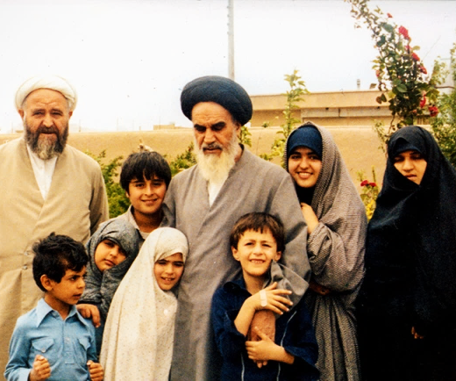
جوانی جمعیت در کلام رهبر فرزانه انقلاب
روی مساله خانواده تکیه کنید. دشمن بشریت تصمیم گرفته نظام خانواده را در بین بشر از بین ببرد. نظام خانواده سنت الهی است. (مقام معظم رهبری)

Slide 54
شناسه جمعیتی جمهوری اسلامی ایران در یک نگاه در سال 1400
مقدار |  | عنوان شاخص
حدود ٨٤ میلیون و ٥٥‌ هزار نفر |  | آخرین آمار جمعیت
زن ٤١ میلیون و ٥٨٨‌هزار نفر | مرد ٤٢ میلیون و ٤٦٧‌هزار نفر
0/77 درصد |  | نرخ رشد جمعيت
103 درصد |  | نسبت جنسی جمعیت
33 سال |  | میانگین سنی جمعیت
26 میلیون و 384 هزار |  | تعداد خانوار
3/3 نفر |  | میانگین بعد خانوار
74 درصد |  | میزان شهرنشینی
26 درصد |  | میزان روستانشینی
90/5 درصد |  | نرخ باسوادی 6 ساله و بیشتر(درصد)
9/2 درصد |  | نرخ بیکاری
0 |  | میزان خالص مهاجرت
43/1 درصد |  | نسبت وابستگی کل جمعیت (بار تکفل)
10/43 درصد |  | نسبت سالمندی/ کهنسالی
76/5 سال |  | متوسط امید به زندگی

Slide 55
جدول مربوط به شاخص های ازدواج، باروری و طلاق کشور سال در سال 1400
مقدار | عنوان شاخص
8/8 در هزار | نرخ خام ازدواج
27/4 در مردان و 23 در زنان | میانگین سن در اولین ازدواج برحسب جنس
13/6 درهزار | میزان خام موالید
1/65 فرزند | میزان باروری کلی
2/3 در هزار | نرخ خام طلاق
38/2 در مردان و 33/5 در زنان | میانگین سن طلاق برحسب جنس

Slide 56
جدول مربوط به شاخص های مرگ و میر کشور سال 1400
مقدار | عنوان شاخص
5 در هزار | میانگین خام مرگ و میر
20 در صدهزار | میزان مرگ مادران از عوارض بارداری و زایمان
8/16 در هزار | میزان مرگ نوزادان
13/96 در هزار | میزان مرگ کودکان زیر پنج سال

Slide 57
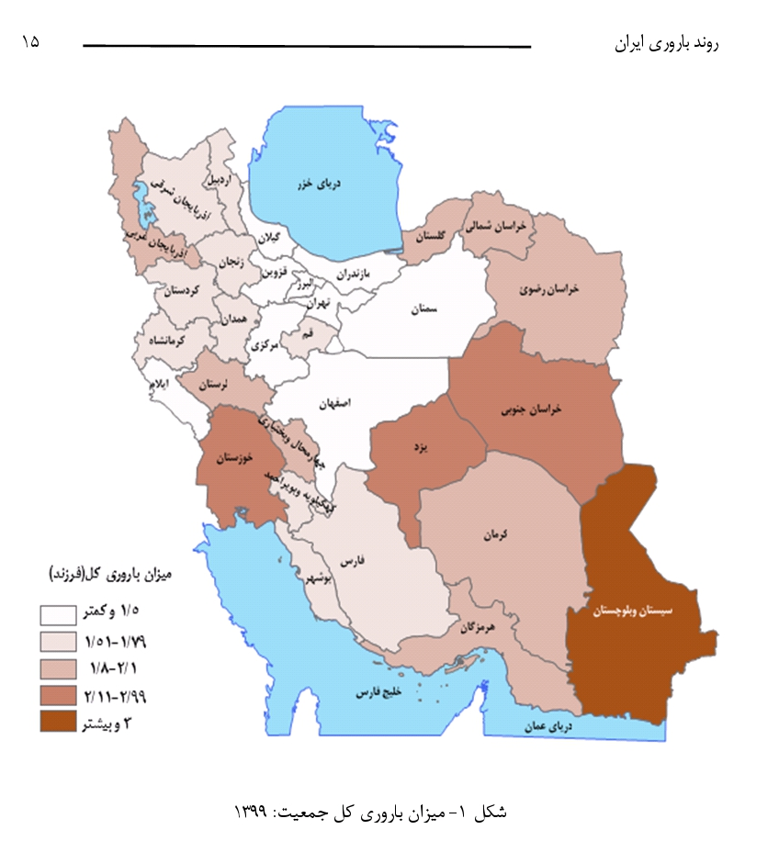
نقشه میزان باروری کل کشور در سال 1399

Slide 58
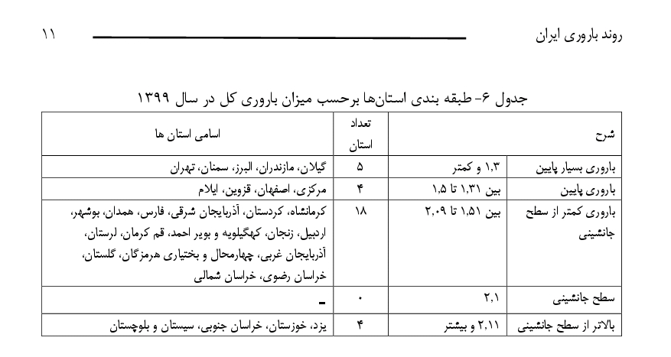
طبقه بندی باروری کل استانهای کشور در سال 1399

Slide 59
میزان موالید مورد نیاز جهت خروج از بحران سالخوردگی جمعیت
وضعیت مطلوب | وضعیت موجود
2/5 | 1 | میزان موالید (میلیون نفر) درسال

Slide 60
چالشهای فرزند آوری در ایران
نمونه ها | عنوان چالش ( مساله) | ردیف
عدم ازدواج، تاخیر در ازدواج | کاهش میل به ازدواج | 1
افزایش طلاق | تهدید بنیان خانواده | 2
افزایش فاصله بین فرزندان، افزایش سن ازدواج، فاصله زیاد بین ازدواج تا تولد اولین فرزند، ناباروری، تنظیم خانواده عمومی | کاهش امکان فرزند بیشتر | 3
سقط خودبخودی،عمدی،قانونی | از بین رفتن جنین ها | 4
از روستا به شهرها از شهرها به کلان شهرها از داخل به خارج کشور | مهاجرت ها | 5

Slide 61
برنامه های فرزند آوری
ردیف | برنامه | وضع موجود- فعالیت
1 | آموزش و مشاوره قبل ، حین و پس از ازدواج | آموزشها صرفا حین عقد انجام می شود.
2 | پیشگیری و تشخیص زودرس ناباروری و درمان آن | بر اساس برآوردها، 15 درصد زوجینی که در دوره باروری و در سنین 25 تا 40 سال قرار دارند، مشکل ناباروری دارند. در حال حاضر در کشور3/5 میلیون زوج نابارور داریم.
3 | سیاستگذاري مناسب در راستاي تسهیل ازدواج و کاهش میانگین سن ازدواج، تجرد قطعی، ازدواج مجدد زنان بیوه یا مطلقه جهت افزایش نرخ باروري | يكی از شاخصهاي مهم در فهم وضعيت باروري در كشور، ميانگين سنی مادران است، چراكه با افزایش میانگین سنی مادران فرصت باروري نيز کاهش می يابد. براساس آمار، میانگین سن مادری در دهه ۹۰ حدود ۱.۱ درصد افزایش یافته است. هم‌چنین در ۳۰ درصد ولادت‌های سال ۹۹، سن مادران بیش از ۳۵ سال بوده است. میانگین سن در اولین ازدواج برحسب جنس در مردان 27/4و در زنان 23 سال است. مطابق با آخرین سرشماری کشور، حدود ۳۶ درصد از جمعیت زنان جوان ۱۵ تا ۳۴ سال کشور را دخترانی تشکیل می دهند که هنوز ازدواج نکرده اند و حدود 2/3 درصد از زنان ۴۵ ساله و بیشتر در بازه سنی تجرد قطعی قرار دارند.
4 | کاهش سقط عمدی جنین | سالانه بیش از 390 هزار نفر طی تحقیق وزارت بهداشت در سال 98 سقط‌جنین به خواست والدین و اغلب با عاملیت یک نفر آشنا به امور درمانی اتفاق می‌افتد که قاطبه این جنین‌ها مشروع هستند.

Slide 62
برنامه های فرزند آوری
ردیف | برنامه | وضع موجود- فعالیت
5 | کاهش طلاق در مقابل ازدواج | رشد ۱۶.۴ درصدی(134 هزار و 208) طلاق در تابستان ۱۴۰۰ نسبت به سال 1399 به ازاء هر 3 ازدواج 1 طلاق
6 | مشاوره فرزند آوری: بدون فرزند،تک فرزند، دو فرزند، سه فرزند، فرزند چهارم به بالا، فاصله گذاری کوتاه بین فرزندان | مقایسه درصد خانوارهاي کشور برحسب تعداد فرزند در سال 95 نشان داده شده است که: بدون فرزند 13/5درصد، یک فرزند 19/7 درصد، دو فرزند 25/8 درصد، سه فرزند 14/3 درصد، چهار فرزند 8/4 درصد، پنج فرزند و بیشتر 18/3 درصد بوده است.
7 | کاهش نرخ سزارين | بیش از نیمی از زایمان‌ها در ایران به شیوه سزارین انجام می‌گیرد. این در حالی است که امروزه سازمان جهانی بهداشت نرخ بالای ۱۰ درصد سزارین را مضر می‌داند و بارها علیه سزارین‌های بی‌دلیل و نابه‌جا هشدار داده است.
8 | فرهنگ سازی بهداشتی نسبت به مسئله فرزندآوری | اصلاح نگرش فاصله حداقل 3 سال بین موالید اصلاح نگرش عدم فرزند آوری در سالهای اول ازدواج اصلاح نگرش استفاده از روشهای پیشگیری از بارداری طولانی مدت و بی خطر بودن آنها اصلاح نگرش بارداری پرخطر در سن بالای 35 سال اصلاح نگرش درباره تک فرزندی و دو فرزندی

Slide 63
برنامه های فرزند آوری
ردیف | برنامه | وضع موجود- فعالیت
9 | رصد جامع و مستمر شاخصهاي آماري حوزه فرزندآوري | نرخ رشد جمعیت 1400 حدود 0/7 نرخ باروری کل حدود 1/7
10 | پرداخت پاداش و کارانه به مراقبین سلامت و بهورزان در ازا افزایش میزان موالید | پرداخت کارانه و پاداش متوقف بر افزایش میزان موالید نیست
11 | تشویق ویژه مادران متولد دهه شصت به‌ فرزند آوری عنوان یک اقدام فوری و ضروری | بيشترين ميزا ن ولادت در كشور در سا ل 13۶0 به ثبت رسيد ه است. با توجه به تبلیغ فراوان و نهادینه شدن سن ۳۵ سالگی به‌عنوان حداکثر سن فرزند آوری مادران در اذهان، از سال ۱۳۹۵ با ۳۵ ساله شدن اولین گروه از متولدین دهه شصت، تعداد موالیدِ سالیانه، سیر نزولی پیداکرده است و از سال گذشته توده جمعیت زنان مولد کشور یعنی زنان متولد دهه شصت، وارد ۴۰ سالگی شده اند و به‌سرعت ظرف چند سال از سن بهینه فرزند آوری عبور خواهند کرد. با توجه به عدم تناسب میزان تولد نوزادان در این گروه سنی با جمعیت بیش از ۸ میلیون نفری آنان، در صورت عدم‌تغییر روند در دو سال حیاتی پیش رو، وضعیت جمعیتی کشور قطعاً در آینده نزدیک دچار چالش جدی خواهد شد؛ بنابراین ترغیب خانواده‌ها در گروه سنی مزبور برای فرزند آوری به روش‌های مختلف حتی مشوق‌های مالی، ضروری و حیاتی به نظر می‌رسد؛ با توجه به حاکمیتی بودن موضوع جمعیت و فوریت آن و حساسیت ویژه گروه سنی مذکور، ضروری است از تمام ظرفیت‌های کشور در تشویق و حمایت‌های لازم برای فرزند آوری مادران دهه شصت استفاده گردد.
12 | تعیین اولویت های پژوهشی کشور در حوزه جمعیت | در بحث ارتباط بين تحصيلات و فرزندآوري نسبت افزايش تحصيلات مردان در اين مسئله مورد توجهی واقع شده و صرفاً به بررسی وضعيت باروري و تحصيلات زنان و نقش اين مسئله بر كاهش فرزندآوري اكتفا شده است. علاوه بر اين در مطالعات صورت گرفته، الگوي باروري هيئتهاي علمی دانشگاهها، دانشجويان علوم پزشكی با ساير دانشجويان و... مورد بررسی قرار نگرفته است.

Slide 64
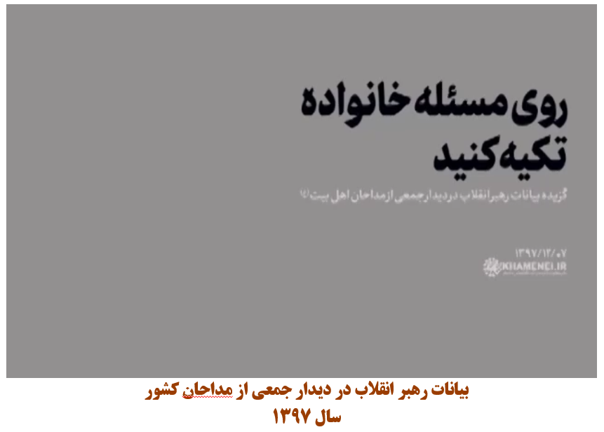

Slide 65


Slide 66


